Slide 1
State

Slide 2
Runtime

Slide 3
Stream Graph
Job Graph
Execution Graph
物理执行图

Slide 4
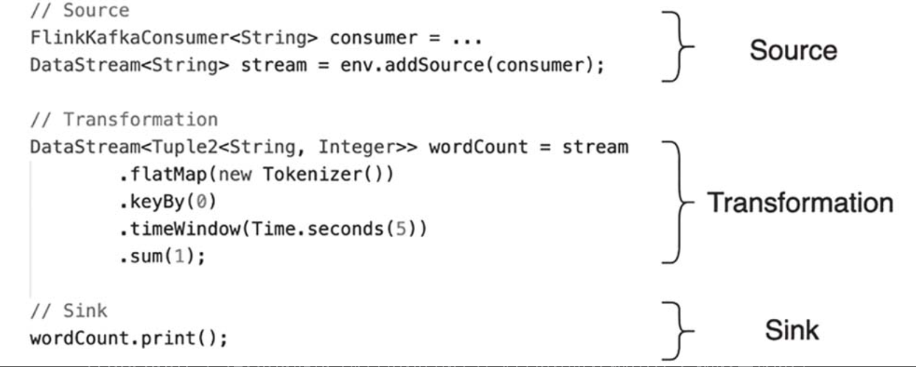
Code

Slide 5
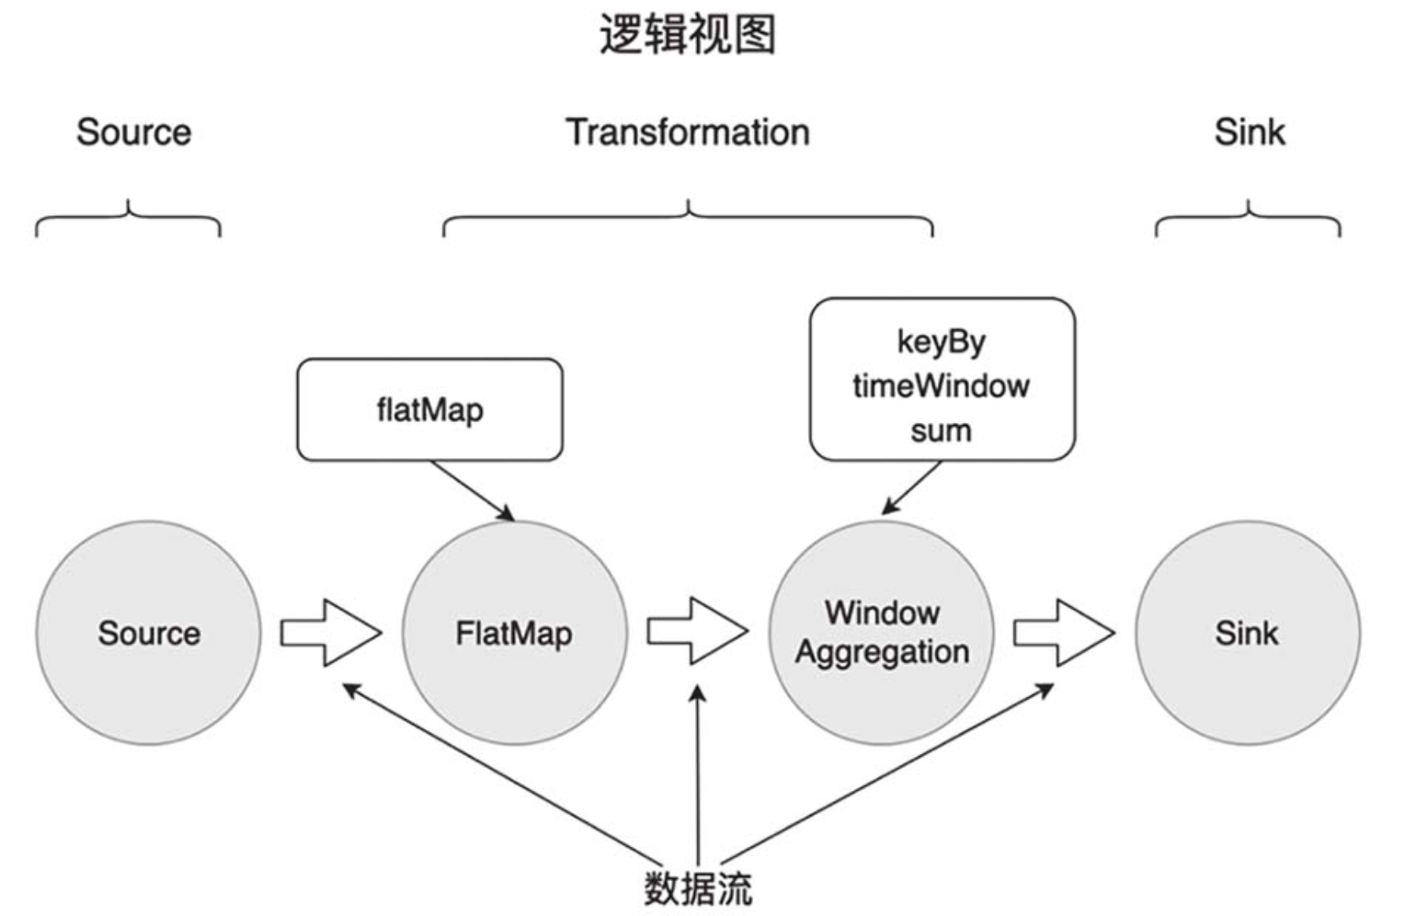
Stream Graph (逻辑视图)

Slide 6
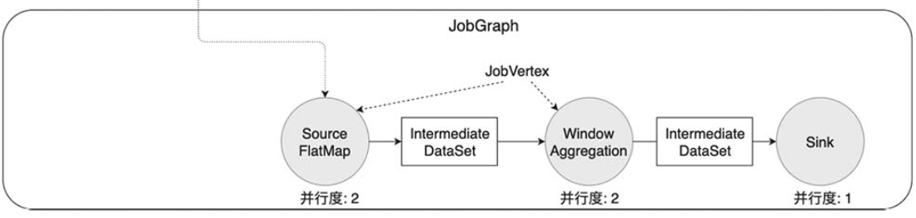
JobGraph
将OneToOne的Operator合并为OperatorChain(Task)

Slide 7
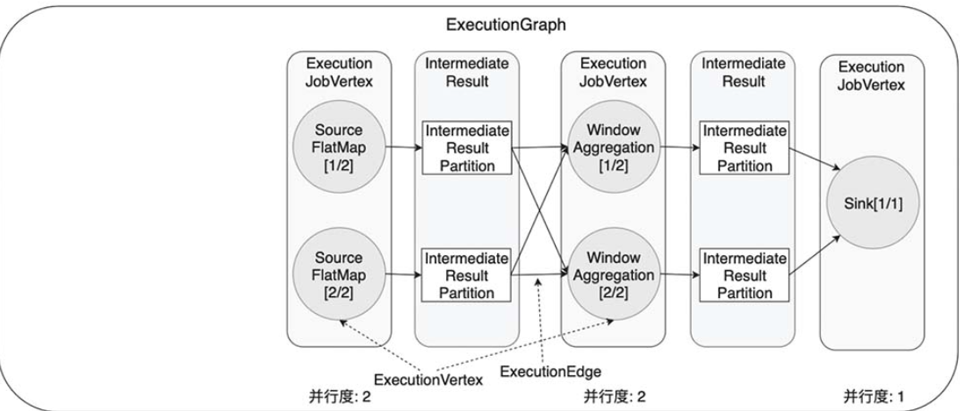
Execution Graph

Slide 8
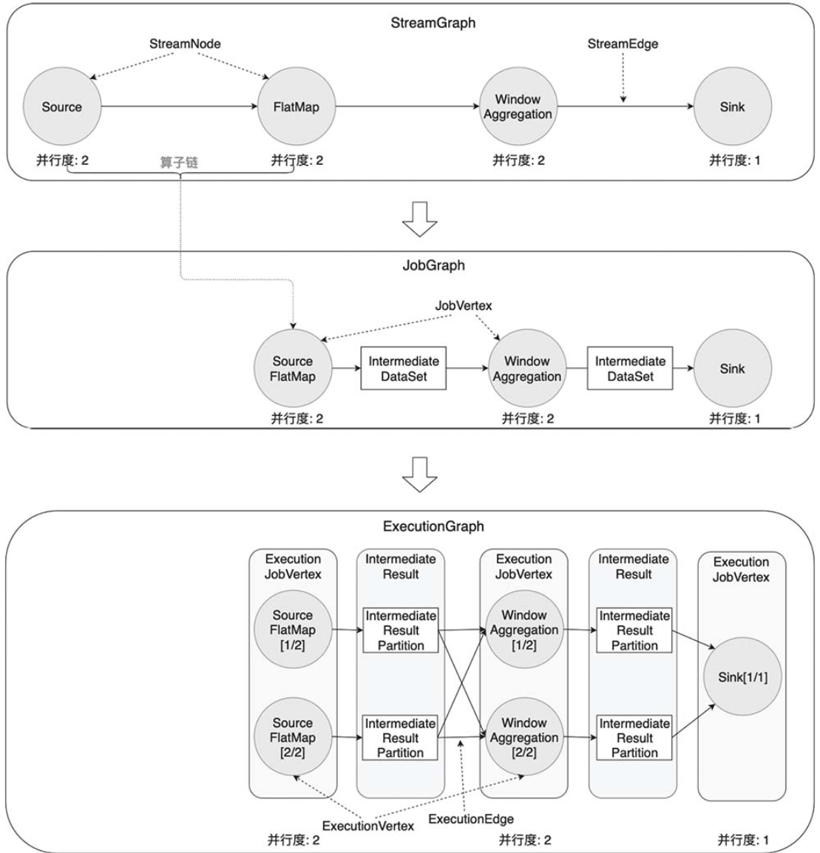

Slide 9
物理执行图

Slide 10
Task, Sub-Task, Operation Chain

Slide 11
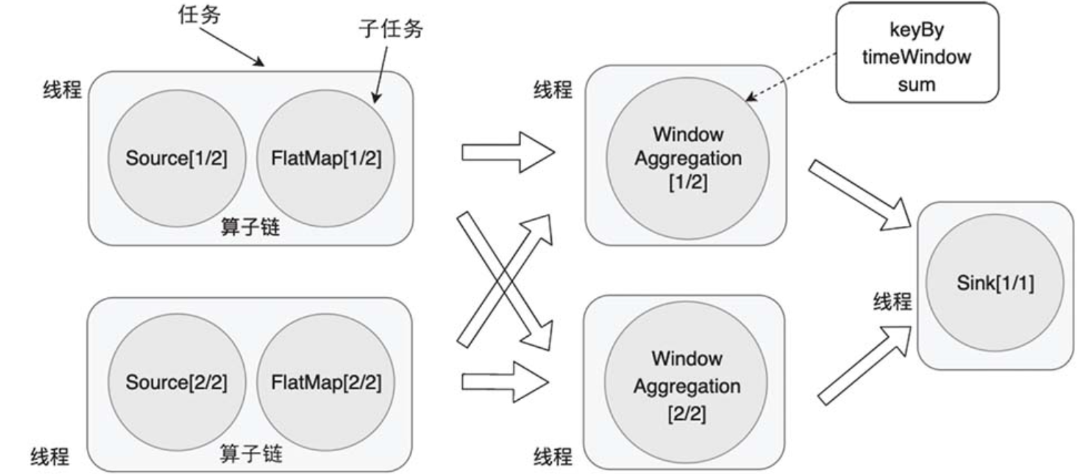

Slide 12
Slot, Resource

Slide 13
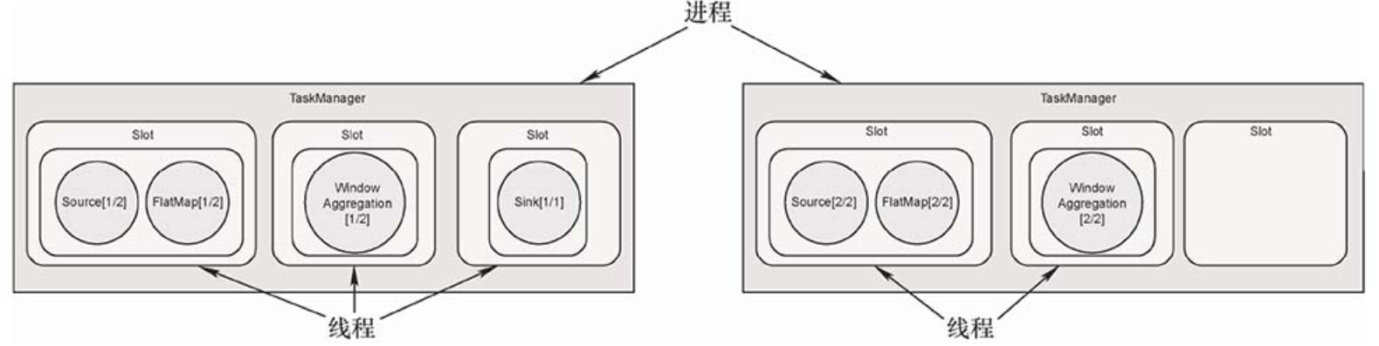
Solt
官方建议将Slot数目设置为TaskManager下可用的CPU核心数，那么平均下来，每个Slot都能获得1个CPU核心

Slide 14
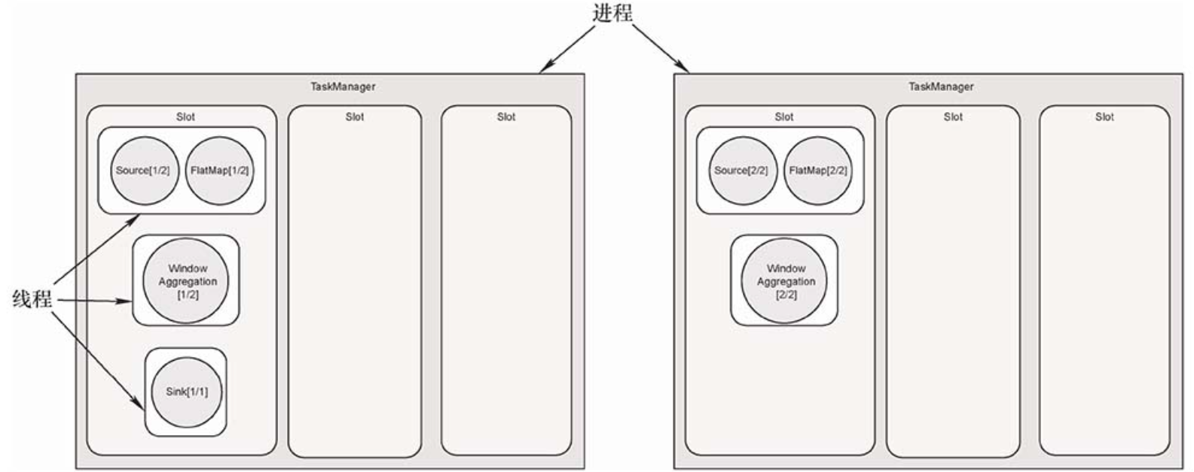
Solt Sharing
官方建议将Slot数目设置为TaskManager下可用的CPU核心数，那么平均下来，每个Slot都能获得1个CPU核心

Slide 15
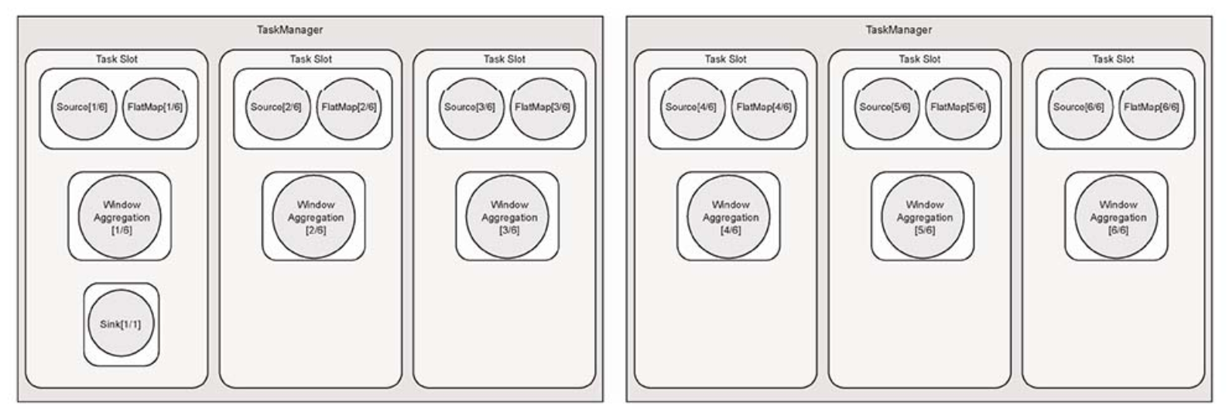
Solt Sharing
槽位共享后，增大并行度，可以部署更多算子子任务

Slide 16
Why State??

Slide 17
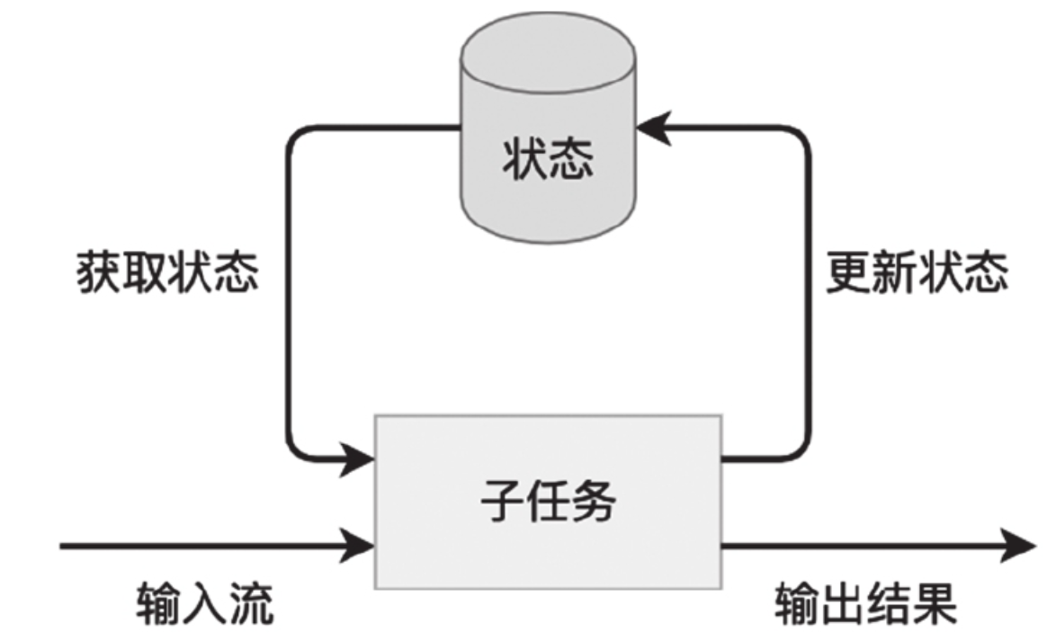
Why State??

Slide 18
Flink中几种常用的状态
托管状态（Managed State）
原生状态（Raw State）
Managed State是由Flink管理的，Flink负责存储、恢复和优化；Raw State是由开发者管理的，需要自己进行序列化

Slide 19
Flink中几种常用的状态
3.算子状态（Operator State）
4.键控状态（Keyed State）

Slide 20
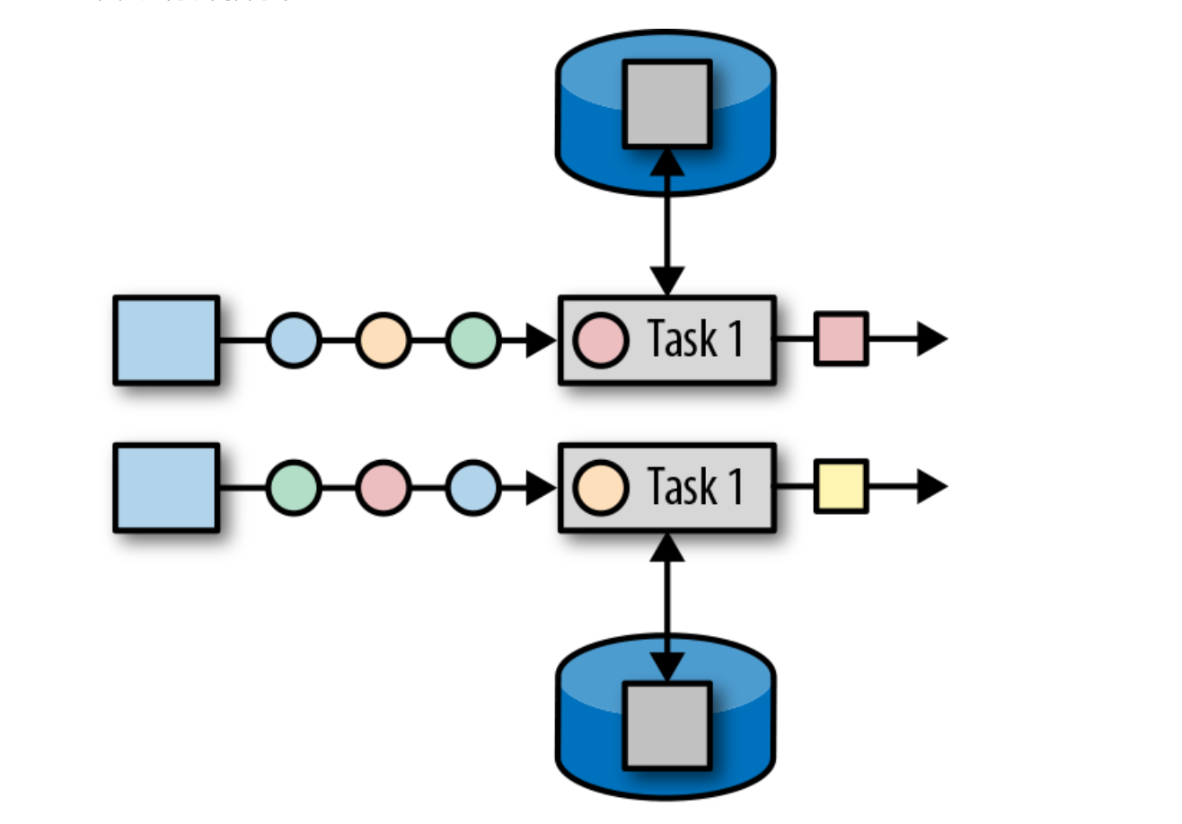
Operator State

Slide 21
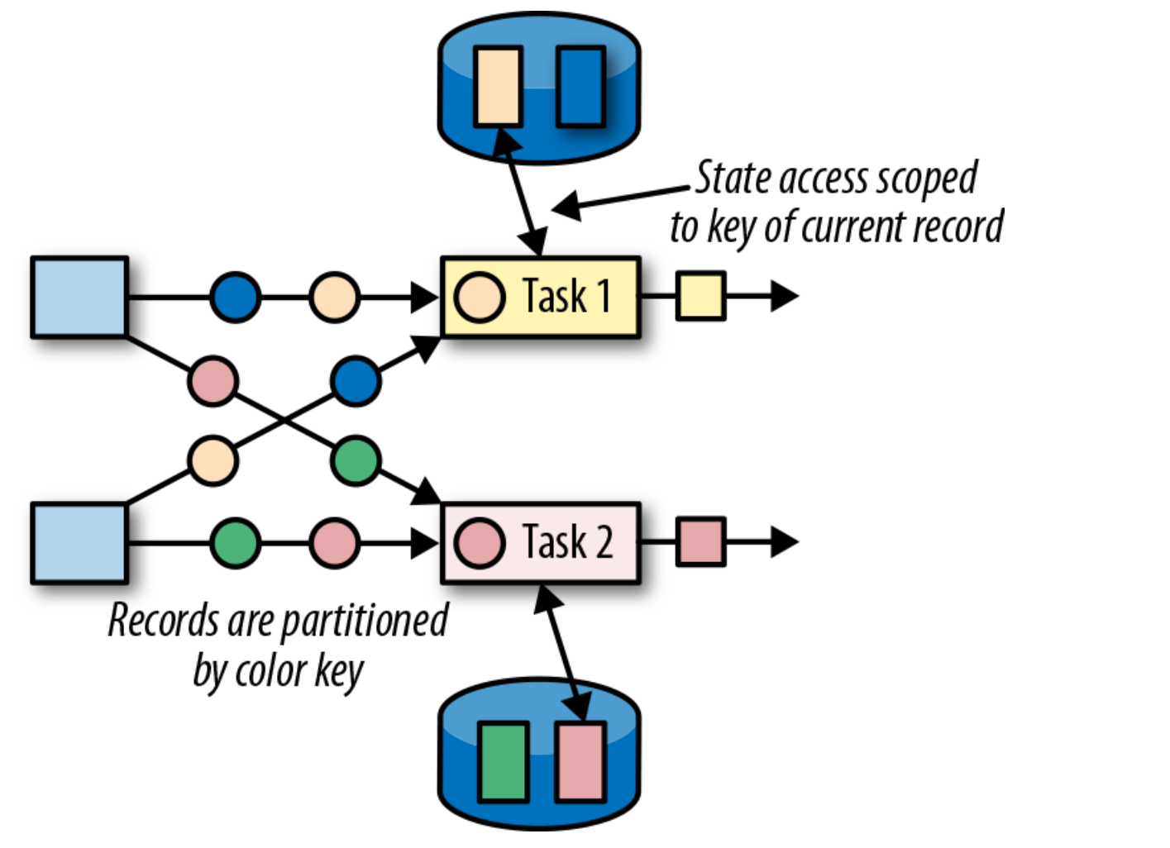
Keyed State

Slide 22
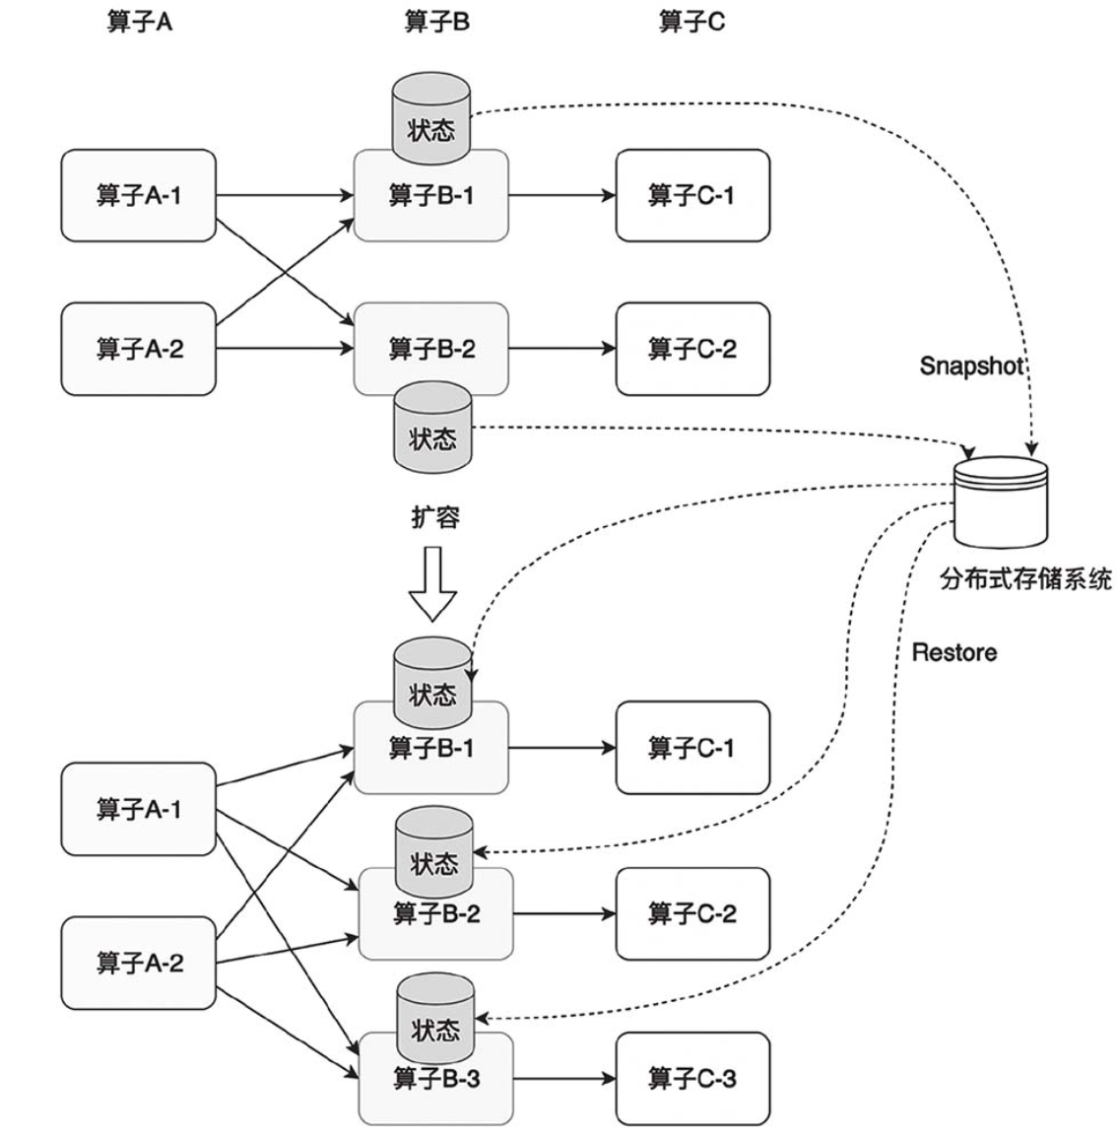
横向扩展问题
两种状态分配方式：一种是均匀分配；另一种是将所有状态合并，再分发给每个算子子任务
调整有状态算子的并行度

Slide 23
状态后端
每传入一条数据，有状态的算子任务都会读取和更新状态。由于有效的状态访问对于处理数据的低延迟至关重要，因此每个并行任务都会在本地维护其状态，以确保快速的状态访问。状态到底是如何被存储、访问以及维护的？这件事由一个可插入的组件决定，这个组件就叫做状态后端（state backend）。状态后端主要负责两件事：本地的状态管理，以及将检查点（checkpoint）状态写入远程存储
1. MemoryStateBackend
2. FsStateBackend
3.

Slide 24
MemoryStateBackend
MemoryStateBackend主要基于内存，它将数据存储在Java的堆区。当进行分布式快照时，所有算子子任务将自己内存上的状态同步到JobManager的堆上。因此，一个作业的所有状态数据量要小于JobManager的内存大小。这种方式显然不能存储过大的状态数据，否则将抛出OutOfMemoryError异常。这种方式只适合调试或者实验，不建议在生产环境中使用。
env.setStateBackend(new MemoryStateBackend(MAX_MEM_STATE_SIZE));

Slide 25
FsStateBackend
这种方式下，数据持久化到文件系统上，文件系统包括本地磁盘、HDFS以及包括AWS.. 这种方式支持Asynchronous Snapshot，默认情况下该功能是开启的，可加快数据同步速度
// 使用HDFS作为State Backend env.setStateBackend(new FsStateBackend("hdfs://namenode:port/flink-checkpoints/chk-17/"));

Slide 26
RocksDBStateBackend
本地状态存储在本地的RocksDB上。RocksDB是一种嵌入式Key-Value数据库，数据实际保存在本地磁盘上。
RocksDB利用了磁盘空间，所以可存储的本地状态数据量更大。
每次从RocksDB中读/写数据都需要进行序列化和反序列化，因此读/写本地状态的成本更高。
执行Snapshot时，Flink将存储于本地RocksDB的状态同步到远程的存储上
// 开启Incremental Checkpoint boolean enableIncrementalCheckpointing = true; env.setStateBackend(new RocksDBStateBackend(checkpointPath, enableIncrementalCheckpointing));

Slide 27
CheckPoint & State
暂停处理新流入数据，将新数据缓存起来。
将算子子任务的本地状态数据复制到一个远程的持久化存储空间上。
继续处理新流入的数据，包括刚才缓存起来的数据。

Slide 28
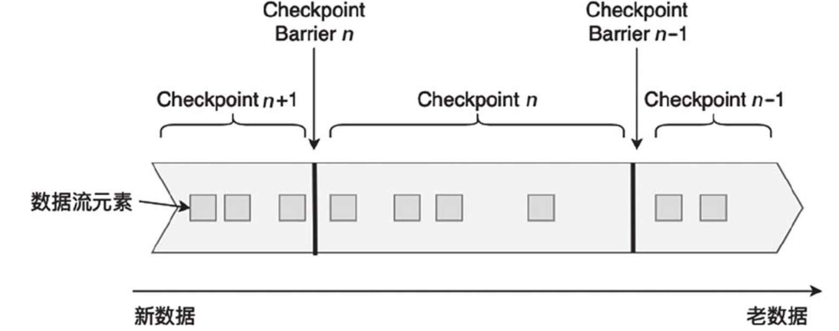
CheckPoint & State

Slide 29
CheckPoint & State
Checkpoint Barrier有点像Event Time中的Watermark，它被插入数据流中，但并不影响数据流原有的处理顺序

Slide 30
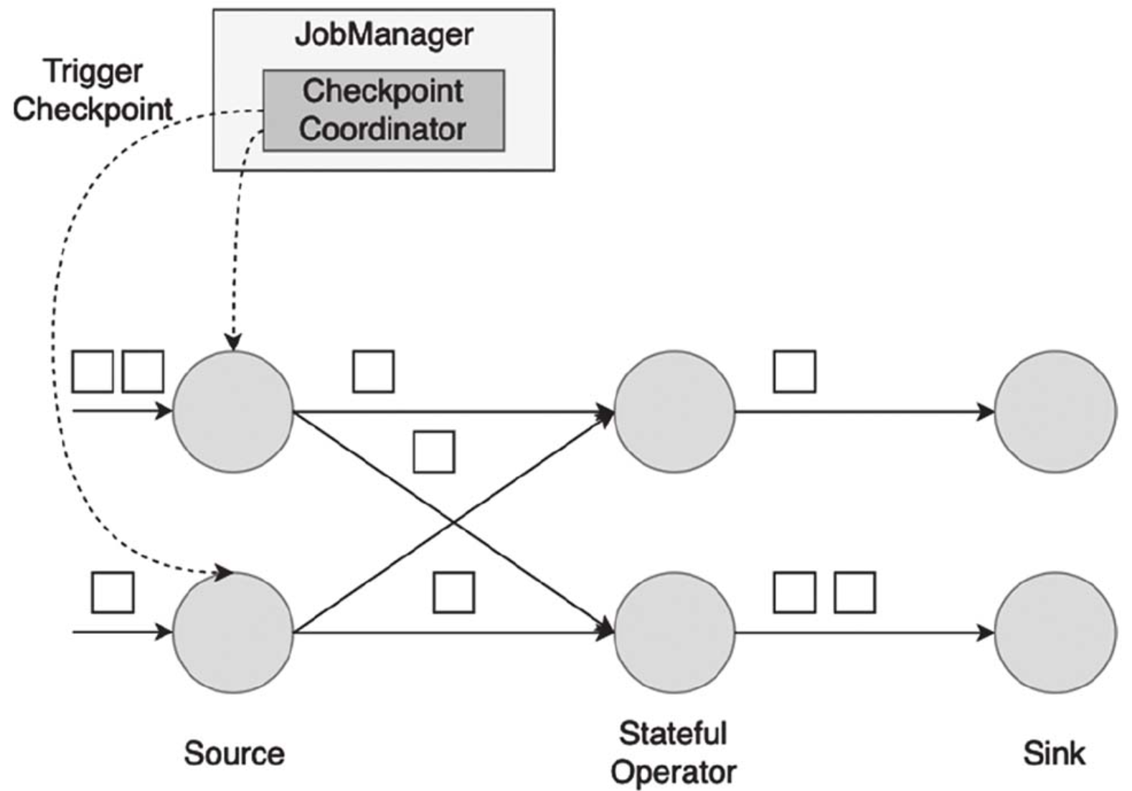
Flink的检查点协调器（Checkpoint Coordinator）触发一次Checkpoint（即Trigger Checkpoint），这个请求会发送给Source的各个子任务

Slide 31
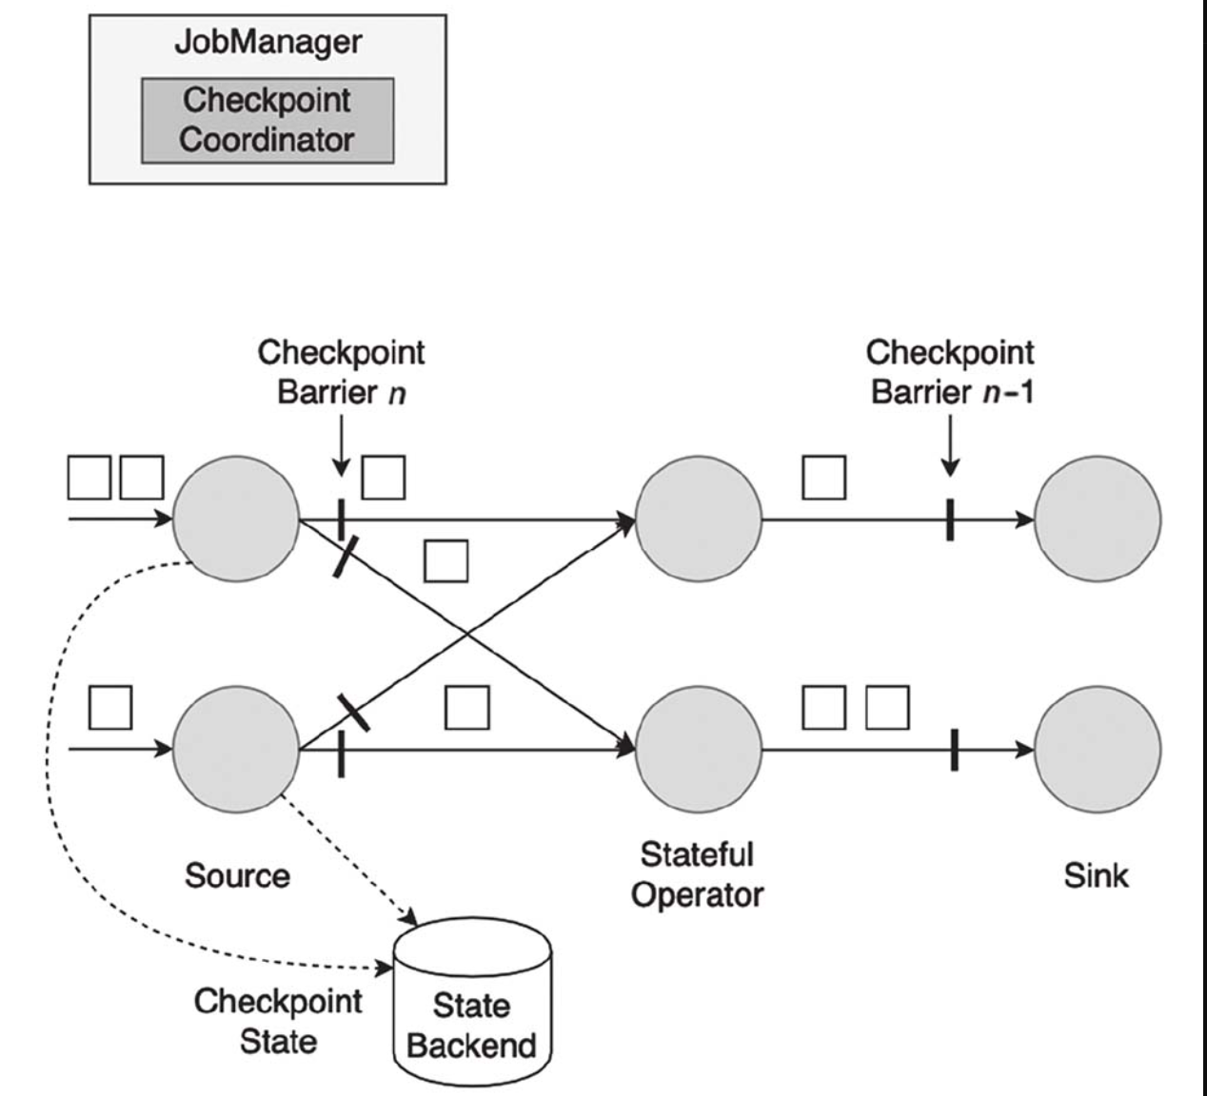
Source算子将自身状态写入状态后端，向下游广播Checkpoint Barrier

Slide 32
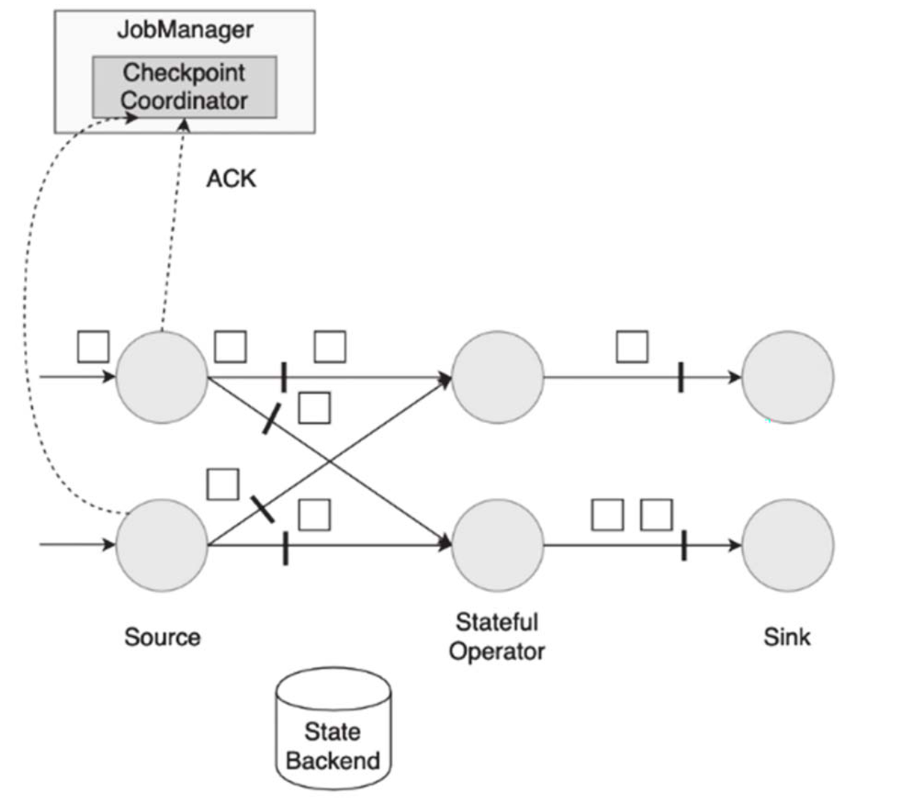
Source算子做完Snapshot后，还会给Checkpoint Coodinator发送确认（Acknowledgement，ACK），告知自己已经做完了相应的工作。 至此，Source完成了一次Checkpoint。跟Watermark的传播一样，一个算子子任务要把Checkpoint Barrier发送给它所连接的所有下游子任务。

Slide 33
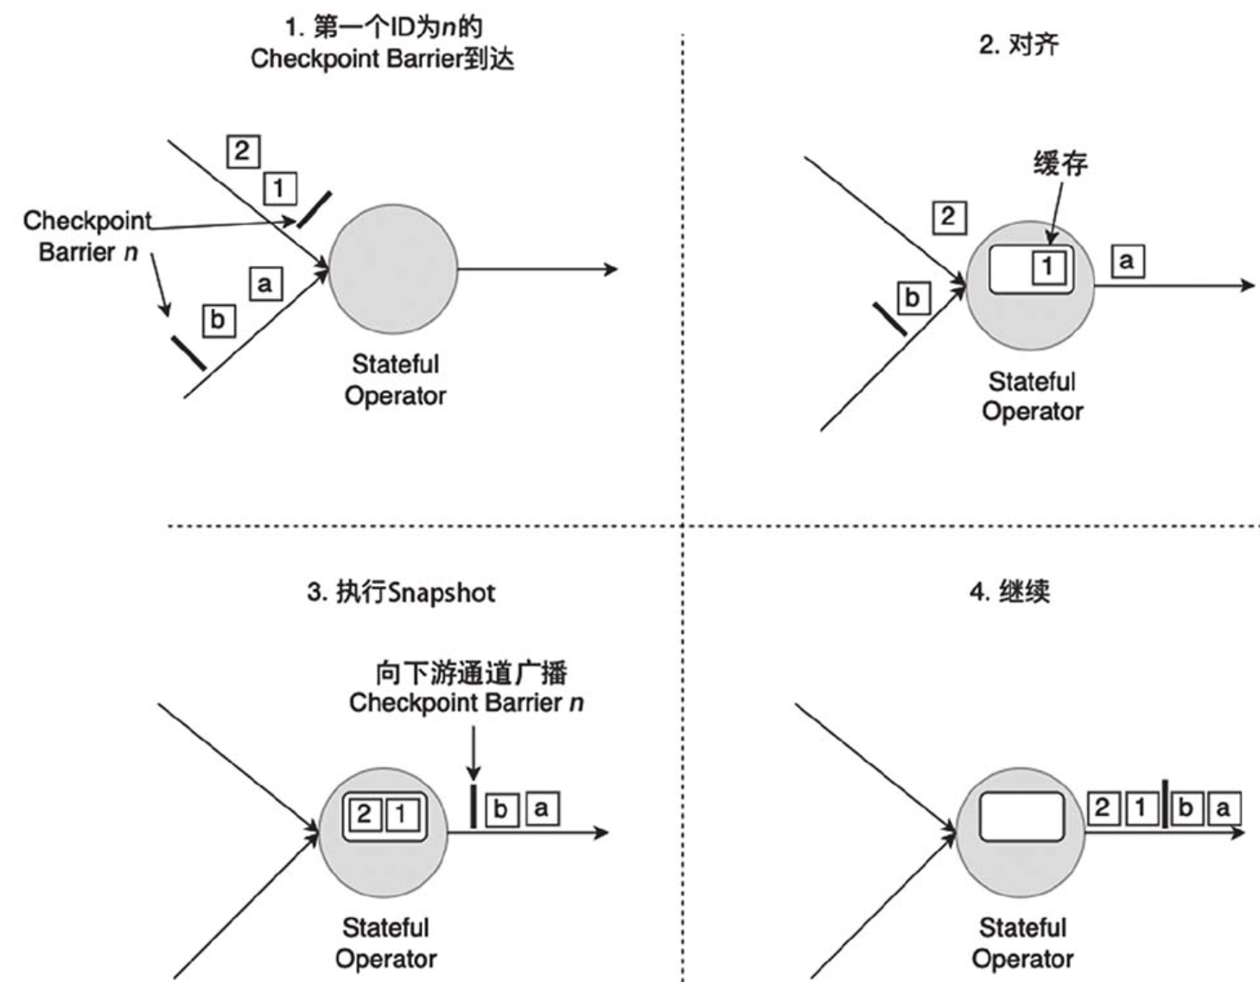
Checkpoint Barrier传播的过程需要进行对齐

Slide 34
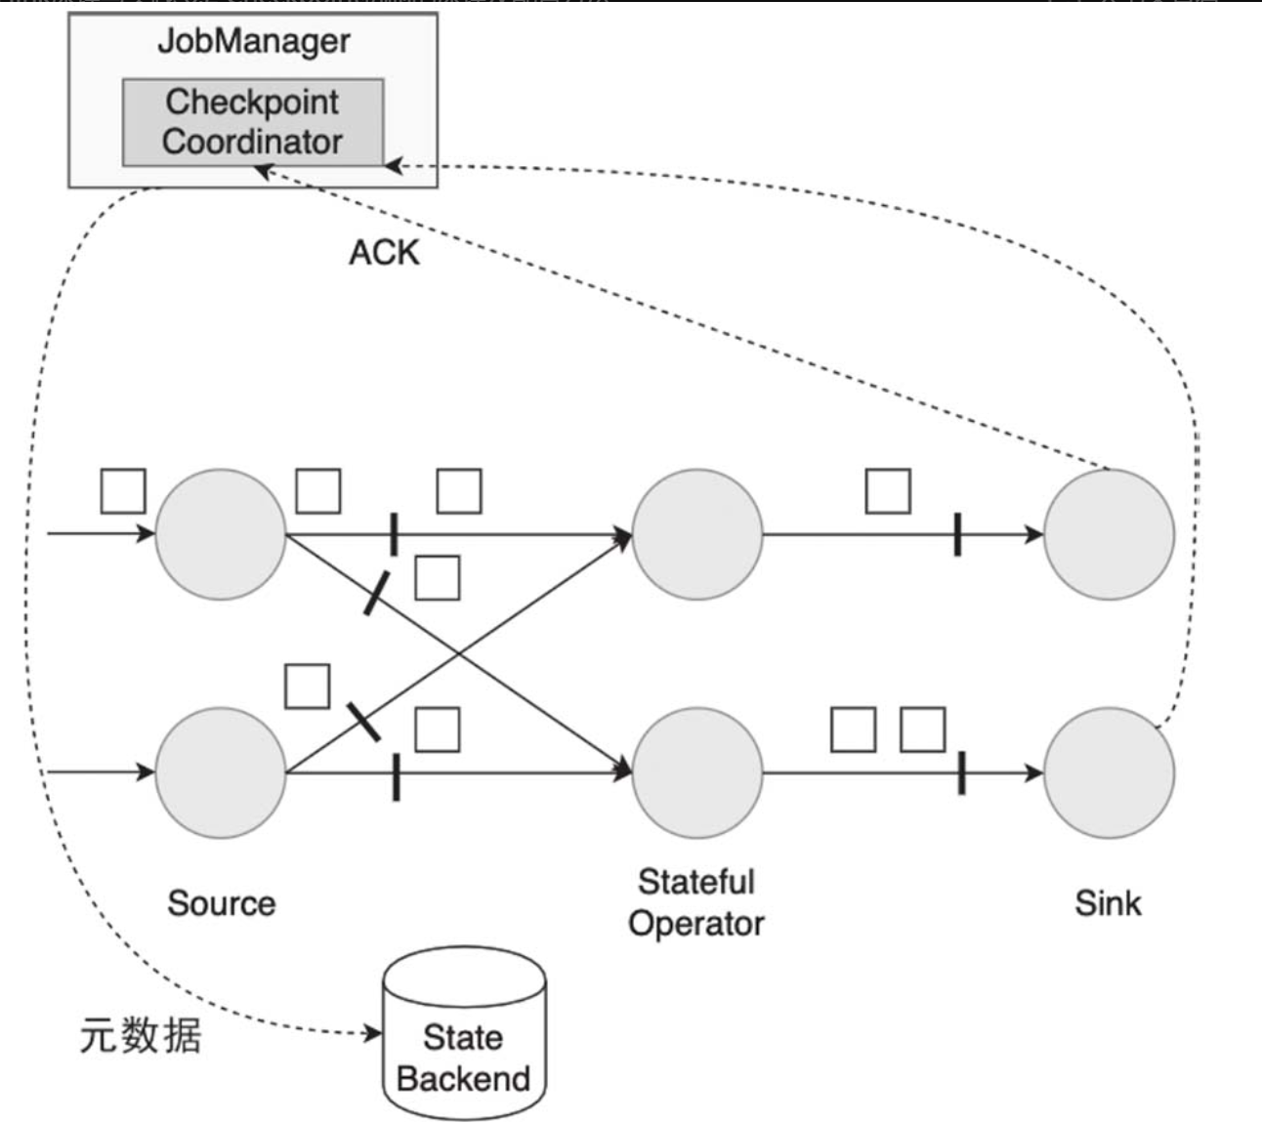
数据流图中的每个算子子任务都要完成一遍 对齐、Snapshot、确认，当最后所有Sink算子确认完成Snapshot之后，说明ID为n的Checkpoint执行结束

